Slide 1
Тема урока: К. Паустовский «Растрёпанный воробей»

Slide 2
Отгадайте загадку.
Маленький мальчишка
В сером армячишке
По дворам шныряет,
Крохи собирает.

Slide 3
Речевая разминка
Я – веселый воробьишка,
Серый маленький воришка.
Я беспечен и болтлив,
И пуглив, чив-чив.
Мне едою служат мошки,
Мне едою служат крошки.
Я хитер и шаловилив,
Суетлив, чив-чив

Slide 6
Чтение первой части
С чего начинается сказка?
Как зовут девочку?
Как зовут нянюшку?
Что вы узнал о родителях девочки?
С какой вещью разговаривала мама, а раньше никогда этого не делала?

Slide 7
К. Паустовский «Растрёпанный воробей»
План.
1.

Slide 8
К. Паустовский «Растрёпанный воробей»
План.
1. Семья Маши. (История стеклянного букетика.)

Slide 9
Окраской – сероватая,
Повадкой – вороватая,
Крикунья хрипловатая –
Известная персона.
Среди всех птиц …?
.

Slide 10
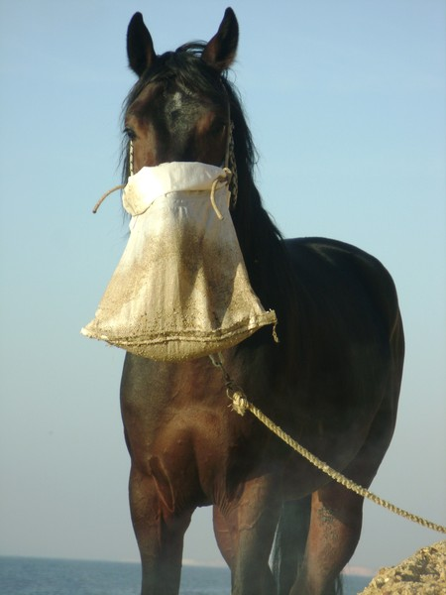
Чтение второй части
Сварливая – ворчливая, склонная к ссорам.
Торба – мешок с овсом, который подвешивали к морде лошади

Slide 11
Вопросы!
Где жила ворона?
Что ей снилось по ночам?
Кого однажды застала ворона в ларьке?
Какое прозвище носил Пашкин дед?
Прочитайте о прежних временах, о которых вспоминал старый воробей.

Slide 12
Вопросы
Как поступила ворона с Пашкой, застав его в ларьке?
Кто подобрал Пашку?
Как воробей оказался у Маши?
Расскажите, как вел себя Паша в доме Маши.

Slide 13
К. Паустовский «Растрёпанный воробей»
План.
Семья Маши. (История стеклянного букетика.)

Slide 14
К. Паустовский «Растрёпанный воробей»
План.
Семья Маши. (История стеклянного букетика.)
Пашка на воспитании у Маши.

Slide 15
Ход урока 2

Slide 16
Речевая разминка
Я весь день ловлю жучков,
Уплетаю червячков.
В тёплый край не улетаю,
Здесь, под крышей обитаю.
Чик-чирик! Не робей!
Я бывалый ….
ВОРОБЕЙ

Slide 17
Давайте вспомним, чем закончилась вторая часть.
Прочитаем, что же было дальше.

Slide 18
Чтение третьей части

Slide 19
Вопросы
Как получилось, что ворона забралась в комнату и украла букетик?
Могла ли Маша предположить, что ворона унесет букетик?
Какова была реакция домашних на это происшествие?
Как повел себя Пашка?

Slide 20
К. Паустовский «Растрёпанный воробей»
План.
Семья Маши. (История стеклянного букетика.)
Пашка на воспитании у Маши.

Slide 21
К. Паустовский «Растрёпанный воробей»
План.
Семья Маши. (История стеклянного букетика.)
Пашка на воспитании у Маши.
Счастливая «Золушка».

Slide 22
Тест
Как звали нянюшку Маши?
А) Ивановна
Б) Степановна
В) Петровна
2. Мама Маши в театре:
А) пела
Б) играла
В) танцевала
3. Мама готовилась танцевать:
А) Снегурочку
Б) Золушку
В) Красную Шапочку

Slide 23
4. Маленький букет цветов был сделан из:
А) хрусталя
Б) тонкого стекла
В) толстого стекла
5. Папа должен был вернуться:
А) весной
Б) летом
В) осенью
6. Ворона сидела на ветке за окном и ждала:
А) когда Петровна уйдет
Б) когда Петровна уйдет и уведет Машу
В) когда Петровна откроет форточку и уйдет с Машей

Slide 24
7.Ворона жила:
А) в ящике
Б) в сарае
В) в ларьке
8. Растрепанного воробья звали :
А) Пашка
Б) Васька
В) Тишка
9. Кто подобрал воробья?
А) милиционер
Б) прохожий
В) Маша

Slide 25
10. Пашка утаскивал из ларька ворованные вещи, чтобы:
А) отблагодарить Машу
Б) отомстить вороне
В) восстановить справедливость
11. Маша открыла форточку, чтобы:
А) проветрить комнату
Б) выпустить воробья
В) посмотреть, как ворона протискивается в форточку
12. Растрепанный воробей ворвался в зрительный зал, когда:
А) Золушка потеряла туфельку
Б) Золушка танцевала с принцем
В) спектакль закончился

Slide 26
Проверим тест

